Slide 1
Микропрограммный автомат

Slide 2
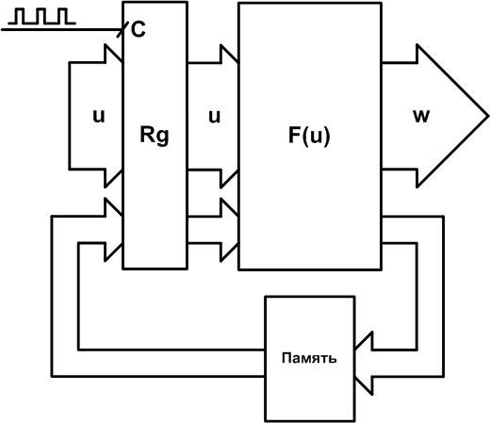
Синхронный автомат

Slide 3
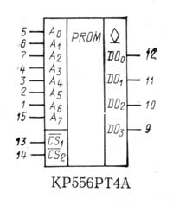
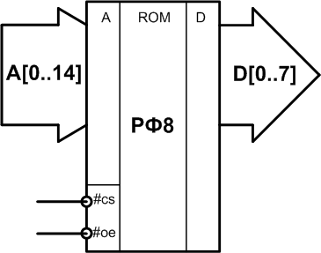
Заменим БФ

Slide 4
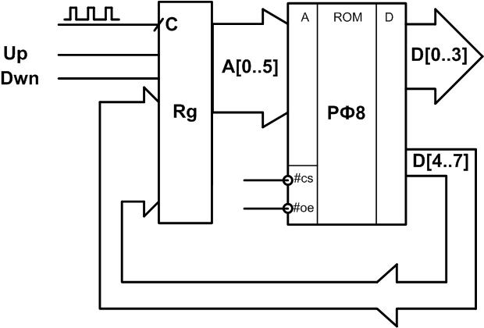

Slide 5
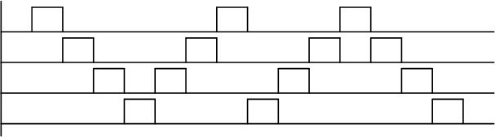
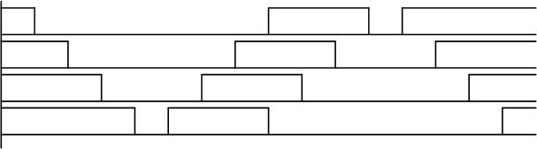
Например — генератор специальных импульсов

Slide 6
Синтезируем прошивку
см. пример

